Slide 1
ИНВЕСТИЦИОННОЕ ПРЕДЛОЖЕНИЕ:
ПРОЕКТ “СТРОИТЕЛЬНЫЙ ТЕКСТИЛЬ”
ИВАНОВО
2020

Slide 2
ОПИСАНИЕ ПРОЕКТА
Цель проекта:
Изготовление строительного текстиля
Параметры проекта:
Инвестиции в ОС – 800 млн рублей
Активы – 2,4 млрд руб.
Численность занятых – 220 человек
Потребность в помещениях – 17 600 м²
Участок – от 3 Га
Средний ROIC – 19 %
IRR – 18 %
Срок окупаемости – 5 лет
Реализация проекта позволит занять 10% рынка и выйти на окупаемость через 5 лет

Slide 3
ОПИСАНИЕ ПРОЕКТА
Предпосылки прогноза:
Доля проекта оценивается в 10 % от рынка. Ниша будет занята за счет роста рынка и замещения импорта, при незначительном занятии рынка российских конкурентов
Старт проекта планируется в 2021-2022 годах при выходе на плановую загрузку к 2024 году
Мощность проекта составит – 15 тыс. тонн
Средняя стоимость 1 тонны материала составит – 170 тыс. рублей
При выходе на полную загрузку выручка проекта может составить более 2 млрд рублей

Slide 4
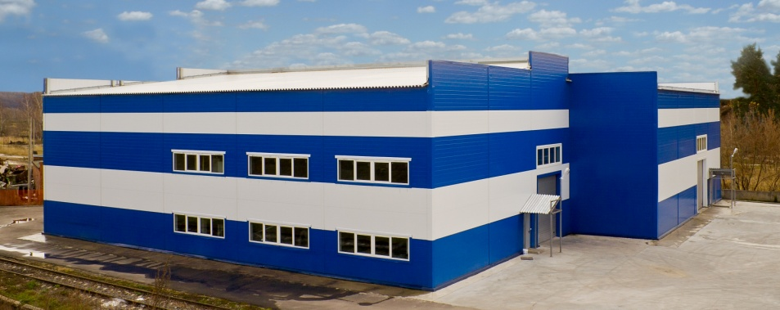
Рынок строительного текстиля представлен различной продукцией, как из тканых, так и нетканых материалов
Завод по производству Строительного текстиля
Изоляция
Основа для битумной кровли
Фасадная сетка
Архитектурные мембраны и тенты
Композитные ткани из углеродного волокна для трубопроводов
Защита от солнечных лучей
Штукатурная сетка
Маркизные ткани

Slide 5
Производство строительного текстиля – традиционный промышленный процесс с фокусом на НИОКР
ЦКЛЮЧЕВЫЕ БИЗНЕС-ПРОЦЕССЫ ПРОЕКТА
НИОКР и развитие продукта
Производство волокна
Производство материала
Сбыт
Модификации продукта за счет использования разных волокон и пропиток
Испытания
Тестирование и сертификация
Разработка упаковки
Сбор сырья – при использовании вторичных полиэфирных волокон
Закупка полимеров и других материалов с последующей экструзией
Прядение и вытягивание волокон
Формирование и обработка холста
Упаковка
Формирование каналов сбыта
Создание сети региональных складов
Логистика
Продвижение
продукта
Комментарии:
Большинство компаний концентрируют всю цепочку стоимости в рамках одного проекта, за исключением производства вторичного полиэфирного волокна, которое чаще закупается у партнеров
Ключевую роль в процессе создания продукта играет НИОКР, так как различные модификации состава волокон и используемых дополнительных пропиток могут существенно изменить потребительские свойства

Slide 6
ПРЕИМУЩЕСТВА РАЗМЕЩЕНИЯ В ИВАНОВСКОМ РЕГИОНЕ
Наличие квалифицированной рабочей силы
Низкие издержки производства за счет близости размещения к поставщикам сырья и материалов
Партнером проекта может быть Ивановский политехнический университет
Наличие ТОСЭР и площадок в моногородах, значительно уменьшающих затраты проекта
Уровень заработной платы производственного персонала один из самых низких в ЦФО
Развитый кластер легкой промышленности в регионе с наличием поставщиков и компетенций

Slide 7
БИЗНЕС - МОДЕЛЬ
Ключевым процессом, определяющим конкурентоспособность компании является НИОКР и развитие продукта
Бизнес-модель проекта может включать процесс производства полиэфирных волокон из вторсырья
Потребителями продукции станут как строительные компании так и физические лица
Проект может быть реализован в ТОСЭР Южа на greenfield площадке с софинансированием со стороны фонда моногородов

Slide 8
РЫНОЧНЫЙ ПОТЕНЦИАЛ
36 млрд руб. – потенциальный размер рынка строительного текстиля к 2025 году. Прогнозный рост – 6 % в год
Драйвером роста рынка станет реализация комплекса мер жилищной политики, которая должна увеличить объем ввода жилья с 82 до 120 млн м² в год
При запуске проекта в 2022 году можно занять не менее 10 % рынка
Производство может быть диверсифицировано другими видами нетканых материалов
Инвесторами могут быть как крупные иностранные компании, так и российские производители нетканых материалов

Slide 9
Проект может быть размещен на greenfield площадях ТОСЭР Южа
ТРЕБОВАНИЕ К ИНФРАСТРУКТУРЕ
Приволжск
Кинешма
Фурманов
Вичуга
Юрьевец
Родники
Комсомольск
Ильинское-
Хованское
Лух
Иваново
Пучеж
Верхний Ландех
Тейково
Лежнево
Шуя
Палех
Пестяки
Гаврилов Посад
Савино
Южа
Параметры помещения:
Общая площадь: 5,4 Га
Собственность: федеральная, возможна как аренда, так и продажа
Расстояние до жилых домов: 300 м
Подъездные пути: есть грунтовая дорога
Электроснабжение: 300 м до РЭС мощностью 20 Мвт
Водоснабжение: необходимо строительство скважины
Водоотведение: есть возможность подключения
Газоснабжение: газопровод низкого давления – 600 м, высокого – около 2 км
Мощность проекта составит – 15 тыс. тонн
Средняя стоимость 1 тонны материала составит – 170 тыс. рублей

Slide 10
АНАЛИЗ МИРОВОГО РЫНКА
Российский рынок строительного текстиля будет расти быстрее мирового из-за текущего отставания в обеспеченности жильем и приоритетов жилищной политики
МИРОВОЙ РЫНОК СТРОИТЕЛЬНОГО ТЕКСТИЛЯ ПРОДОЛЖИТ РОСТ, БОЛЬШАЯ ЧАСТЬ СПРОСА ПРИДЕТСЯ НА ЕС И США. ДОЛЯ РФ МОЖЕТ СОСТАВИТЬ – 2%
+6%
Структура мирового рынка по странам в 2019 г., %
Топ-5 стран и Россия в 2019 году, млрд долл

Slide 11
АНАЛИЗ РОССИЙСКОГО РЫНКА
Российский рынок строительного текстиля будет расти быстрее мирового из-за текущего отставания в обеспеченности жильем и приоритетов жилищной политики
РОСТ РОССИЙСКОГО РЫНКА БУДЕТ ОБЕСПЕЧЕН ОТСТАВАНИЕМ В ОБЕСПЕЧЕННОСТИ ЖИЛЬЕМ И ВЫПОЛНЕНИЕМ НАЦИОНАЛЬНЫХ ПРОЕКТОВ
+6%
Обеспеченность жильем на одного жителя, м²
Текущий и целевой ввод жилья согласно целям нацпроектов, млн м²
В семьях с одним ребенком в РФ
+8%
РФ
Китай
- 42%
ЕС

Slide 12
Мы предлагаем сопровождение инвестиционного проекта нашей командой в режиме одного окна:
1234
Заключим соглашение о сопровождении вашего проекта, закрепим персонального менеджера
Подберем площадку со всеми подведенными коммуникациями под ваши требования с учетом всех пожеланий
Подберем эффективную схему финансирования, получения государственной поддержки, льготного кредитования и лизинга
Поможем наладить взаимодействие с органами местной власти и окажем содействие в снижении административных барьеров
Мы знаем, как сделать путь реализации вашего инвестиционного проекта в регионе быстрым и комфортным!
Контакты: Директор по привлечению инвестиций
АНО «АИ ИО»
Туманова Юлия Евгеньевна tumanova@aaiir.ru
+7 980 667 17 74

